Slide 1
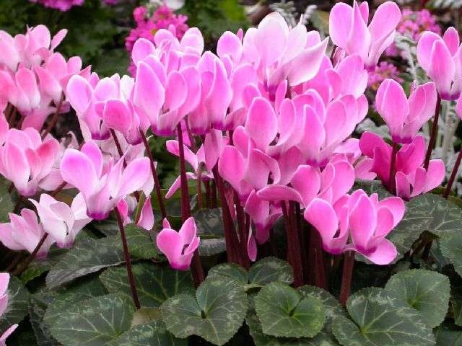
ПРОЛЕТНА ЦИКЛАМА
Пролетната циклама е многогодишно тревисто растение. Има грудково коренище. Листата са с бъбрековидна или закръглена форма. От горе са тъмнозелени с бял концентричен кръг или петно, а отдолу са кафеникави. Цветовете са дребни, 1-2 см, виолетово-розови. Само няколко дни. Техен отличителен белег е, че цветната дръжка се завива около тях, при което те се заравят в земята. Ранното цъфтене на пролетната циклама се дължи на една особеност при растенията – много често те запазват ритъма на вегетационното си развитие,. Родината на пролетната циклама са Средиземноморието, Югоизточна Азия и Крим.. Разпространението на пролетната циклама в България е силно ограничено. Тя се среща само по Южното Черноморско крайбрежие и прилежащите склонове на Странджа.

